Slide 1

NÁZEV: VY_32_INOVACE_5/08_DIFERENCIACE BAREV
NÁZEV ŠKOLY:MŠ a ZŠ, Veselí nad Moravou, 1045 Kollárova
AUTOR: Mgr. Markéta Kráčalíková
TEMA: Diferenciace základních barev
ČÍSLO PROJEKTU: CZ.1.07/1.4.00/21.0822

Slide 2
ANOTACE
Učební materiál je určen pro žáky s těžkou a středně těžkou mentální retardací.
Prezentaci lze využít v hodinách Smyslové výchovy. Žáci určují základní barvy a poté mají možnost kontroly na dalším snímku.
Určeno pro práci na interaktivní tabuli.
Vytvořeno: říjen 2011
Ověřeno: únor 2012

Slide 3
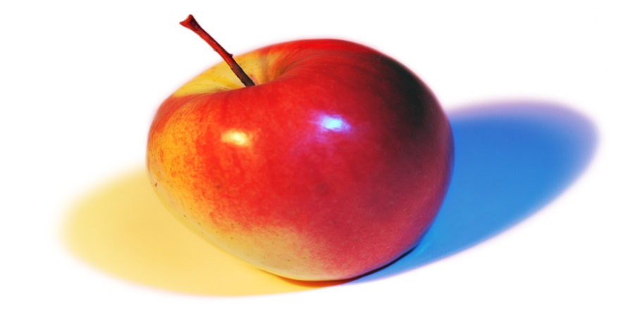
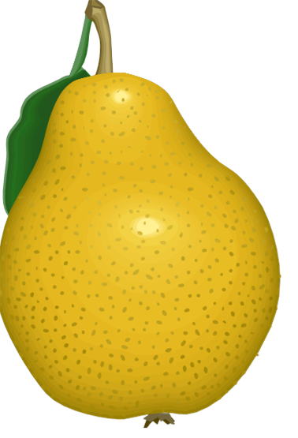
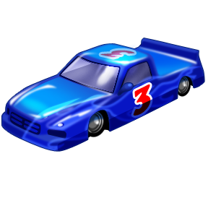
ČERVENÁ
Najdi co je červené

Slide 4
ČERVENÁ správná odpověď

Slide 5


ORANŽOVÁ
Najdi co je oranžové

Slide 6
ORANŽOVÁ správná odpověď

Slide 7




ŽLUTÁ
Najdi co je žluté

Slide 8
ŽLUTÁ správná odpověď

Slide 9
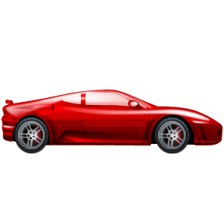

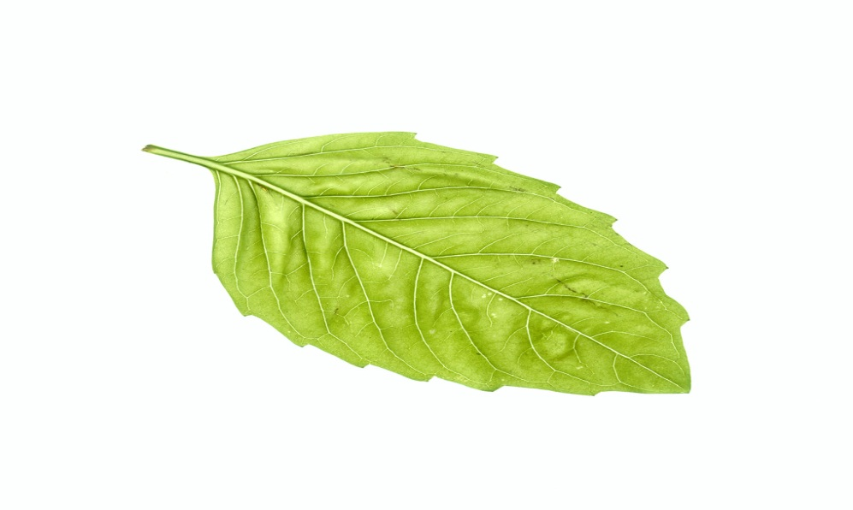
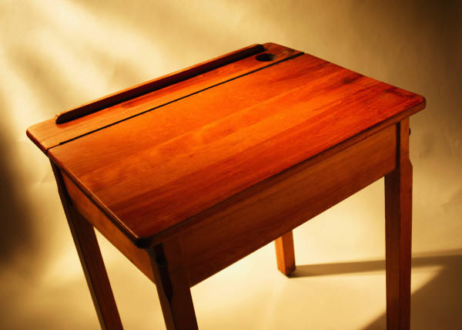
ZELENÁ
Najdi co je zelené

Slide 10
ZELENÁ správná odpověď

Slide 11



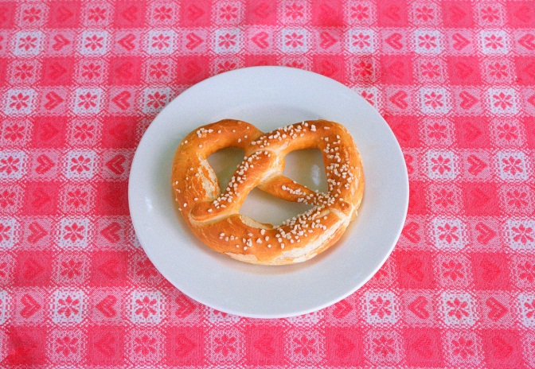
MODRÁ
Najdi co je modré

Slide 12
MODRÁ správná odpověď

Slide 13


HNĚDÁ
Najdi co je hnědé

Slide 14
HNĚDÁ správná odpověď

Slide 15
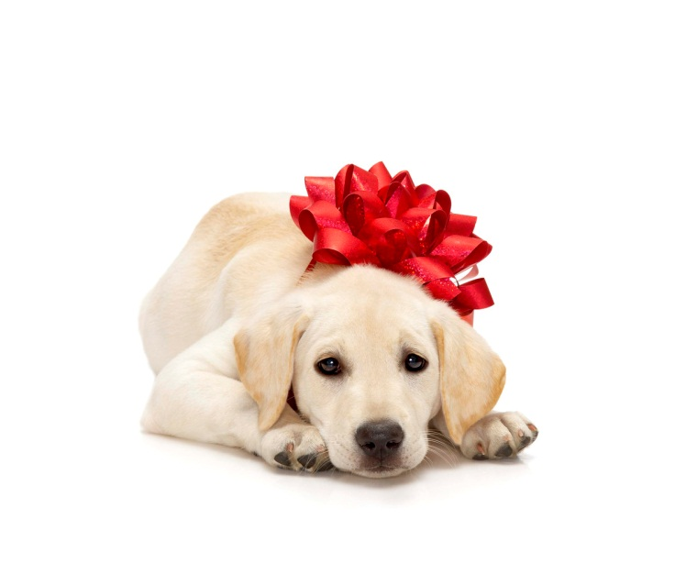

ČERNÁ
Najdi co je černé

Slide 16
ČERNÁ správná odpověď

Slide 17
CITACE
www.office.microsoft.com

